Slide 1
Patentqualität
Offener Brief an das Europäische Patentamt
Referent: Dr. Thorsten Bausch

Slide 2
Disclaimer
Der Inhalt dieses Vortrags gibt ausschließlich die persönliche Meinung des Autors wieder.

Slide 3
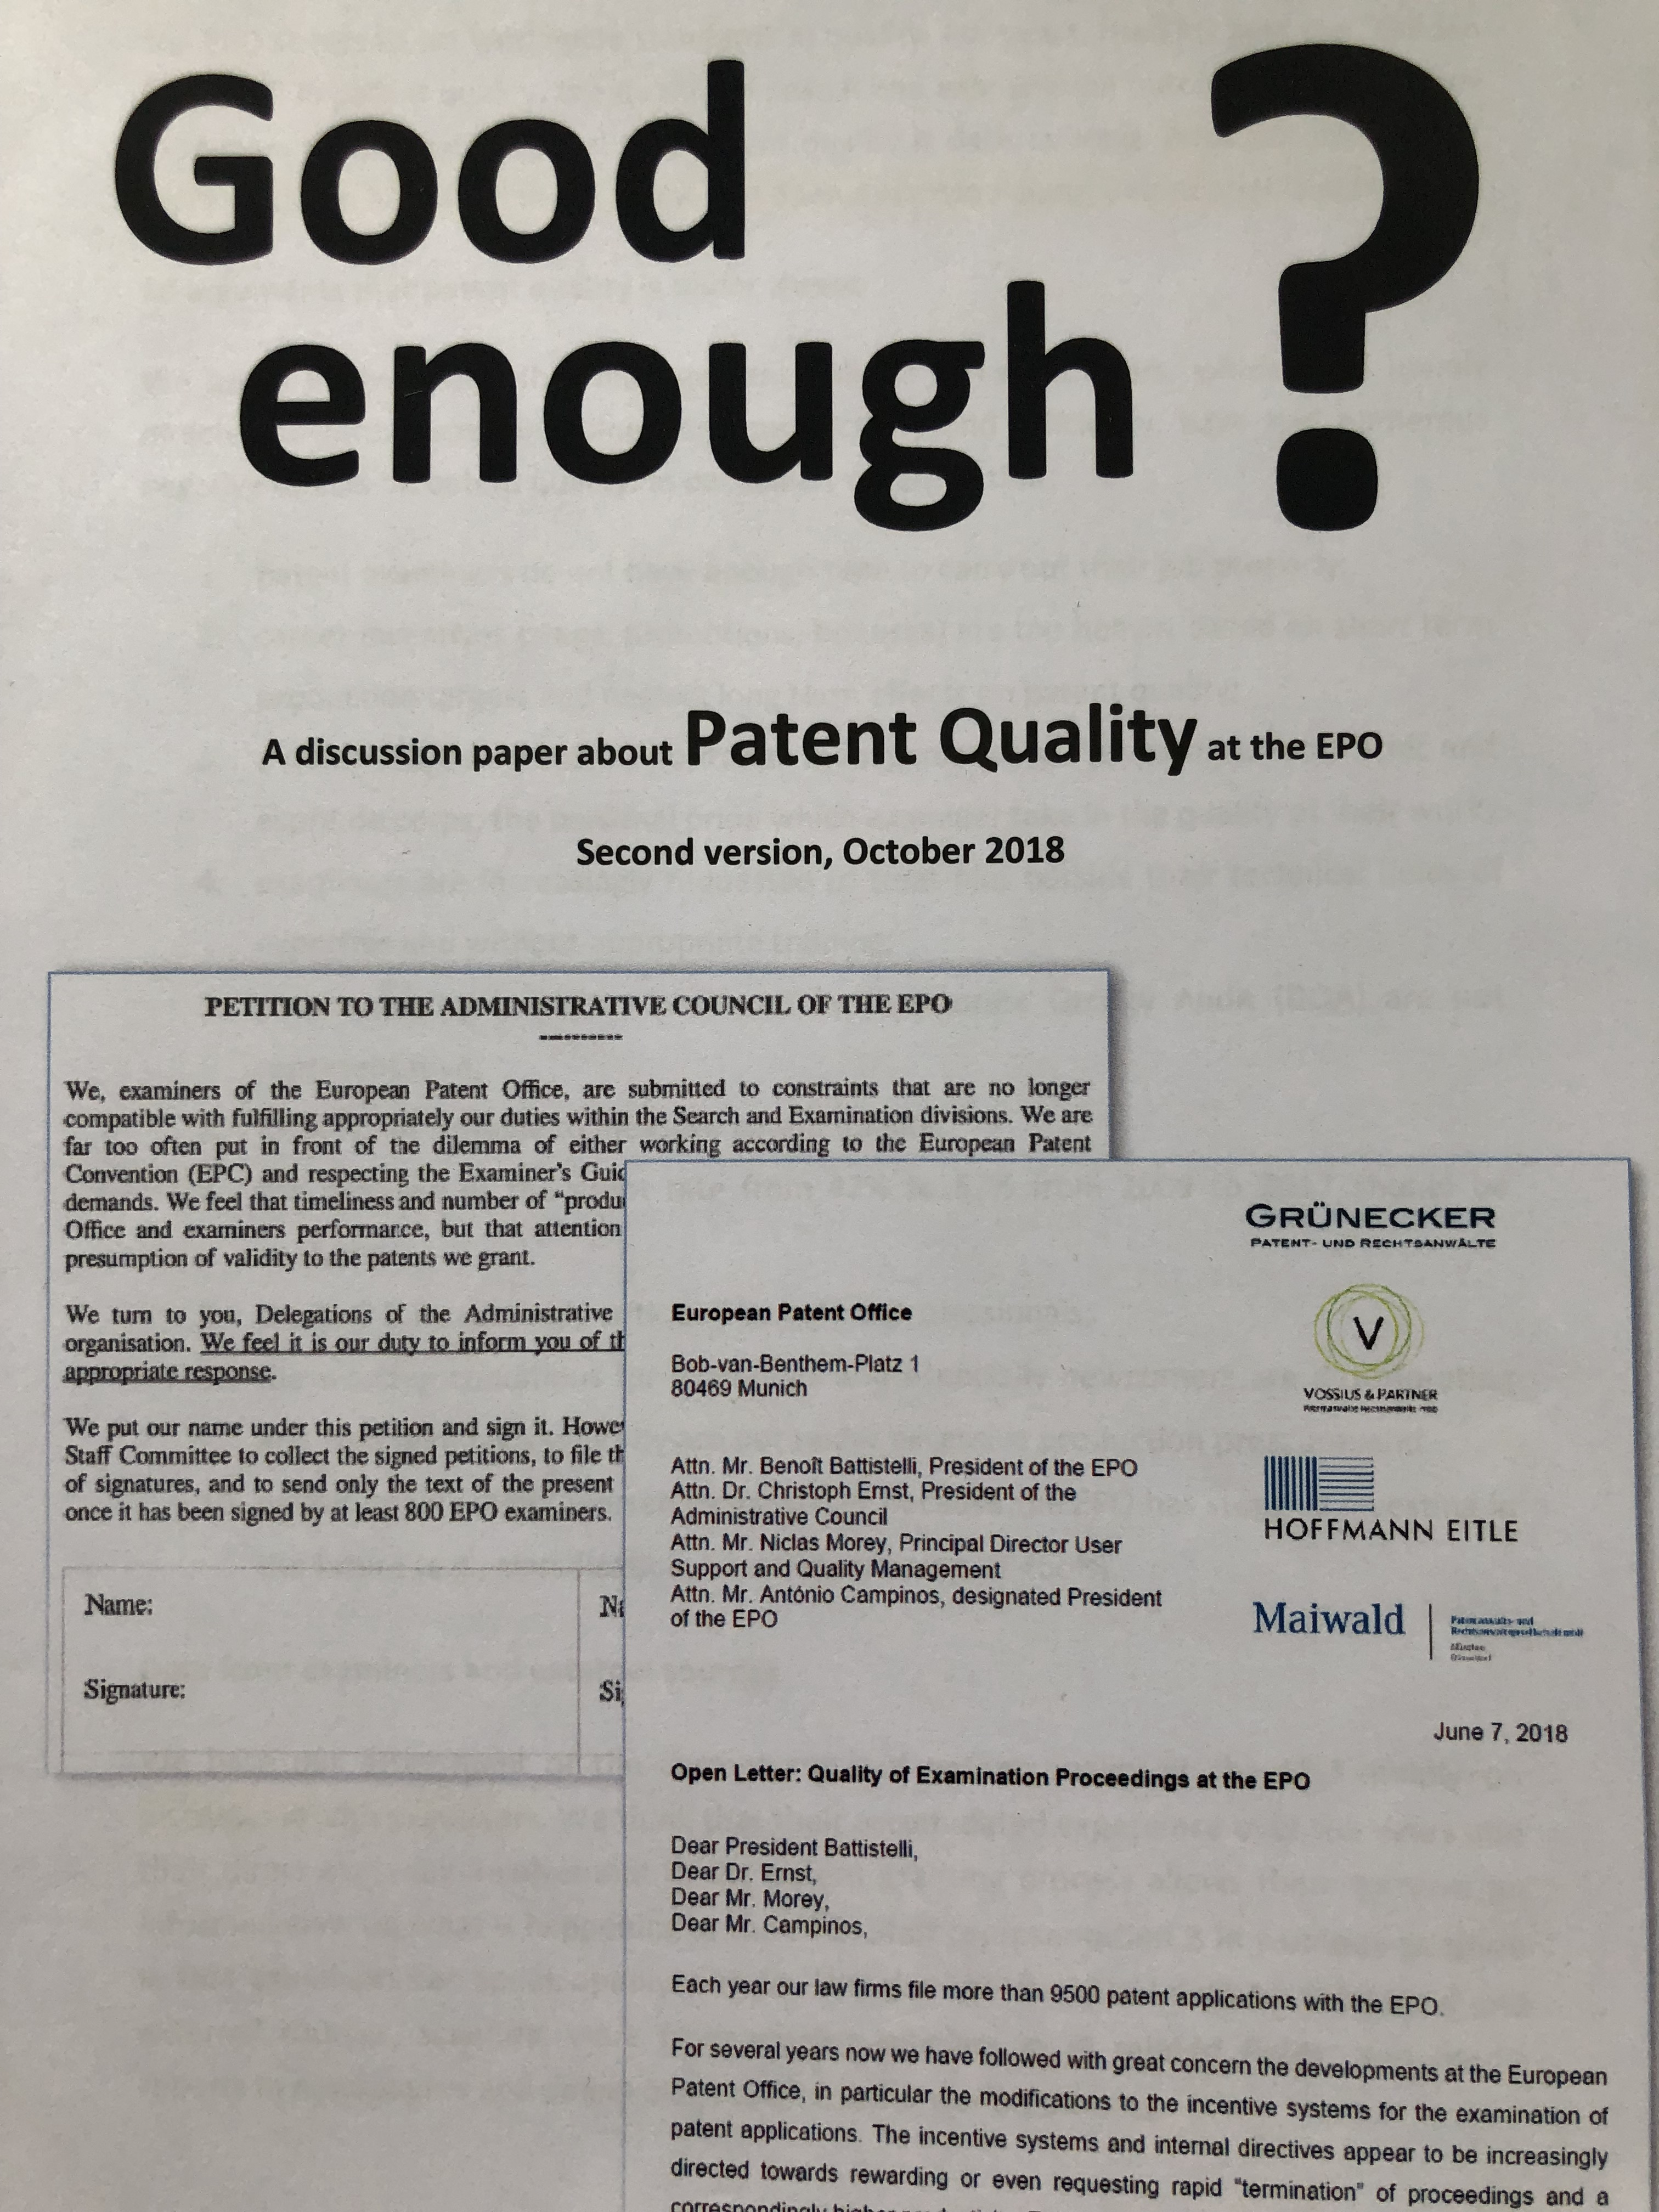
Good enough?

Slide 4
Warum?
Weil die Qualität von Patenten sowohl für die Anmelder, als auch für Dritte, sowie für ein funktionierendes Rechtsdurchsetzungssystem wichtig ist
Weil die Qualität von Patenten durch eine zu einseitige Fokussierung auf die Steigerung der Produktion Schaden zu nehmen droht

Slide 5
Qualität als Element der Kundenzufriedenheit
Qualität
Geschwindigkeit
Preis
Erwartung erfüllt?
gut – schlecht
schnell – langsam
hoch – niedrig
Erteilung - Zurückweisung
Auch wenn die Kundenzufriedenheit durchaus auch durch die Geschwindigkeit beeinflusst wird, mit der eine Dienstleistung erbracht wird, ist es für eine sinnvolle Qualitätsdiskussion wichtig, die Qualität von der Geschwindigkeit zu trennen.
Speed is no part of quality!
Beware of Customer Satisfaction Surveys!

Slide 6

Aber heißt es denn nicht…
… schnelles Recht ist gutes Recht ?

Slide 7
Warum?
Dieser Satz ist für klassische Gerichtsverfahren aufgestellt worden
Baldige Streiterledigung ist in der Tat gut für den Rechtsfrieden
Der Satz gilt vor dem EPA m.E. primär für inter partes Verfahren, z.B. Einsprüche, Beschwerden, aber auch Prüfungsverfahren unter Beteiligung Dritter
Aber er gilt nicht uneingeschränkt für alle Anmeldeverfahren
  Lange Zeit bis zur Marktreife/Zulassung in manchen Sektoren
  Hohe Kosten nach Patenterteilung vs. zweifelhafter Markterfolg
  Manchmal werden mit Anmeldung nur Defensivzwecke verfolgt

Slide 8
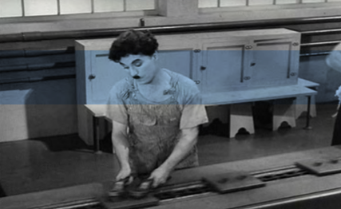
Thesen (I)
Ein einäugiger Fokus auf Erledigungszahlen...
Ein „Speed über alles“ Ansatz...
Eine Bewertung von Prüfern im wesentlichen anhand ihres Aktendurchsatzes...
Das Band jedes Jahr schneller drehen...
…ist bzw. wäre mit Sicherheit falsch.

Slide 9
Thesen (II)
Andererseits...
...muss ein Patentamt selbstverständlich auch produzieren
...sind die Anmeldezahlen gestiegen
...war die durchschnittliche Zeit bis zur Erteilung zu lang
...darf ein Insistieren auf Qualität auch nicht als Ausrede für ein gemütliches Arbeitstempo oder gar Nichtstun missbraucht werden
...gibt es wohl ein Optimum für das Produkt von Qualität und Quantität, bei dem allerdings die Qualität deutlich überwiegen sollte

Slide 10
Qualität rechtlicher Entscheidungen
Entscheidungen und Verwaltungsakte sollten im Wesentlichen zwei Zwecken dienen:
Rechtsfrieden
Rechtssicherheit

Slide 11
Rechtsfrieden kann erzielt werden (z.B.)
Durch eine nachvollziehbare, verständliche Begründung
  Warum nicht auch der Erteilungsentscheidung?
Durch Vermeidung technischer Fehler
Durch Würdigung der Standpunkte beider Seiten
Durch faire Behandlung beider Seiten
Eher durch eine Sachentscheidung als durch eine verfahrensrechtlich geprägte Entscheidung

Slide 12
Rechtssicherheit kann erzielt werden (z.B.)
Durch eine umfassende und gründliche Recherche
Durch genaue, aber nicht überpedantisch-fotografische Prüfung von Änderungen
Durch korrekte Anwendung des Aufgabe-Lösungs-Ansatzes
Durch Vermeidung wesentlicher Verfahrensfehler
Durch sorgsame Begründung aller Ermessensentscheidungen

Slide 13
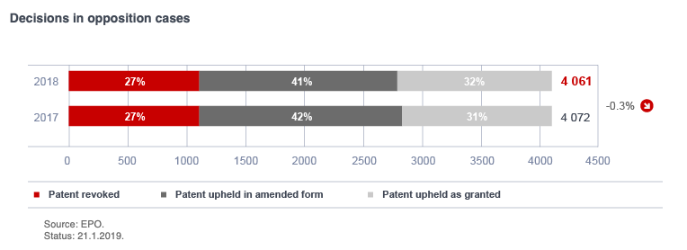
Rechtssicherheit – Verbesserungsspielraum (Beispiel)

Slide 14
Thesen (III)
Die Qualität der EPA „Produkte“ war historisch, besonders auch im Vergleich zu anderen Patentämtern, gut.
Aber sie ist im Abrutschen oder droht zumindest abzurutschen!
Das gilt es zu verhindern!!

Slide 15
Drohende Qualitätserosion
Indizien

Slide 16
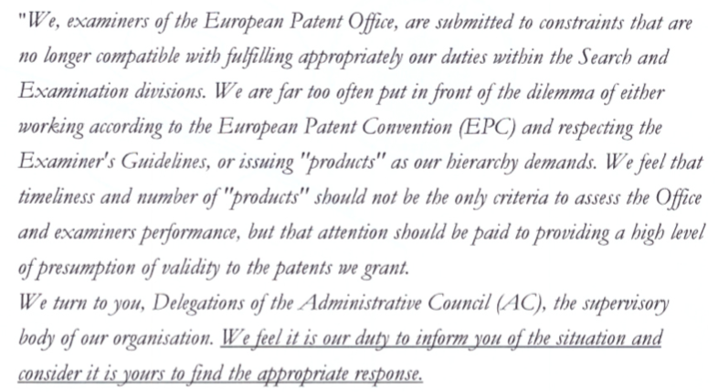
924 Prüfer appellieren an den AC
Anonym, aus Furcht vor EPA-internen Repressalien

Slide 17
Qualität vs. Zahl erteilter Patente/Jahr
Zahlen aus: President’s activities report, 8.3.2019, CA/44/19
Knapp 25% aller Erteilungen entsprachen 2018 nicht (einmal) den EPA-internen Qualitätsanforderungen!

Slide 18
Drohende Qualitätserosion
Aspekte

Slide 19
Unvollständige / schlechte Recherche
Besonders unangenehm für den Anmelder!
Hohe Kosten für nichts am Ende
Zahlreiche neuere TBA Entscheidungen zeigen, wie oft Patente wegen SdT widerrufen werden, den das EPA leicht recherchieren hätte können (und müssen)

Slide 20

Ein konkretes Beispiel (1)
EP 2 651 251 (Prio aus 2011) beansprucht eine Zusammensetzung zur Behandlung von Unfruchtbarkeit, umfassend
  Vitamin B9 oder Folsäure
  Myo-Inosit
  𝛼-Liponsäure
Direkt erteilt 4
Verletzung in Italien 4
Patentinhaber: „Attacca!“

Slide 21
Ein konkretes Beispiel (2)

Slide 22
Ein konkretes Beispiel (3)
Das ging schief:
Verletzungsbeklagter zieht US 2007/0104801 aus der Tasche.
Diese zum SdT gemäß Art. 54(2) EPÜ gehörende Anmeldung betraf ein „Fertility and anti-aging supplement for the fertility health of females and males“...
...ist 5 Seiten lang und zeigt in Tabelle 1:

Slide 23
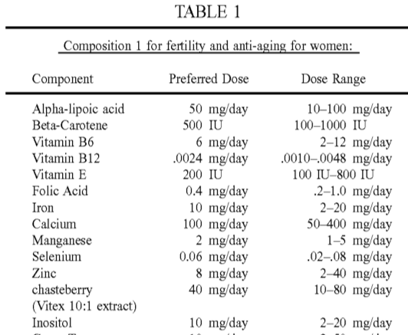
Ein konkretes Beispiel (3)

Slide 24
Unvollständige / schlechte Recherche
Kein Einzelfall!!!
T 1716/16
T 0180/14
T 0915/16
T 1342/15
T 2000/15
T 0904/15
T 1186/16
T 0952/15
T 1925/14
T 1905/14
T 1685/13
T 1562/13
T 1258/14
T 1533/17
T 0472/15
T 0257/14
Etc. etc.

Slide 25
Unvollständige / schlechte Recherche
Nutzt das EPA Entscheidungen der Technischen Beschwerdekammern zur Überprüfung der Qualität seiner Recherchen?

Slide 26
Keine (Zeit für) Top-Up Recherche nach Änderung
T 1727/14 – 13.12.2018
T 1244/16 – 21.02.2019
More to come?

Slide 27
Anmeldung wird nicht gründlich gelesen
EP-B-1 646 287
1. A flour of a grain belonging to the genus Eragrostis, preferably Eragrostis tef, characterized in that the falling number of the grain at the moment of grinding is at least 250, preferably at least 300, more preferably at least 340, most preferably at least 380.
Also: Teff-Mehl mit einer „Fallzahl“ von >250.
  Was ist die „Fallzahl“?
  Wie erhält man ein Mehl mit einer „Fallzahl von >250“?
  Guidelines G VI 6 und F IV. 4.11

Slide 28
Anmeldung wird nicht gründlich gelesen
[0014] The traditional Teff flour, which is obtained by grinding the grain directly after the harvest, still causes problems with the processing thereof in baked products, as elaborated upon in the introduction. The invention now demonstrates that the reason for this is that, directly after harvesting, Teff grain of known Teff varieties has too low a falling number (that is, lower than 250) to be processed into an attractive product.
[0015] It is generally known that grain goes through an after-ripening process after harvesting, in which the falling number of the grain increases. Preferably, a flour according to the invention is obtained by storing the harvested grain kernel and/or having it after-ripen for some time and only grinding the grain after the falling number has reached a value of at least 250.

Slide 29
Art. 123(2) EPÜ - Fehler
(Zu) oft wird nur fotografisch entschieden, nicht nachgedacht
Berühmter Logikfehler
  Ursprüngliche Anmeldung:
  Die Erfindung betrifft (tw. bekannte) [Klasse], insb. (neue) [Ausführungsform I]
  [Klasse] lässt sich verwenden zum [Zweck X].
  [Ausführungsform I] hat die (allgemein erwünschte) [Eigenschaft Z]
  Patent
  [Klasse] mit der (allgemein erwünschten) [Eigenschaft Z] zur Verwendung für [Zweck X].
T 1212/01 (Sildenafil) – 13 Einsprechende
T 782/16 (Rivastigmin) – 14 Einsprechende

Slide 30
Häufig Fehler in Druckexemplaren nach R. 71(3) EPÜ
Man konnte (kann?) sich nicht mehr darauf verlassen, dass beantragte Korrekturen im Druckexemplar auch tatsächlich akkurat durchgeführt werden
Verzicht auf eine zweite Mitteilung nach R. 71(3) EPÜ wurde zunehmend zu einem Haftungsrisiko
Erheblicher Kontrollaufwand
Einseitige Verlagerung der Haftung für „Fehler vom Amt“ im erteilten Text auf den Anmelder bzw. seinen Vertreter (T506/16)

Slide 31
Wesentliche Verfahrensmängel
Besonders peinlich
Dem Rechtsfrieden sehr abträglich
Dennoch leider nicht wirklich selten...
Kurze Recherche in 2019 veröffentlichten TBK-Entscheidungen unter dem Stichwort „Substantial Procedural Violation“ bis zum 1.5.2019 ergab 16 Fälle, in denen SPV behauptet wurden. In 9 Fällen lagen für die Kammer keine wesentlichen Verfahrensmängel vor, in 5 Fällen dagegen schon, in 2 Fällen blieb die Frage unentschieden.
Wesentliche Mängel: mangelndes rechtliches Gehör; unzureichende Begründung; keine Begründung zu den vorgelegten Ansprüchen; zur Erteilung vorgesehener Text wurde der Anmelderin nicht mitgeteilt

Slide 32
Wesentliche Verfahrensmängel / Beispiele
T 0452/16
T 0413/16
T 0171/15
T 0174/16
T 1372/18
T 1473/17
T 0040/16
T 0080/16
T 2198/14
T 2081/16

Slide 33
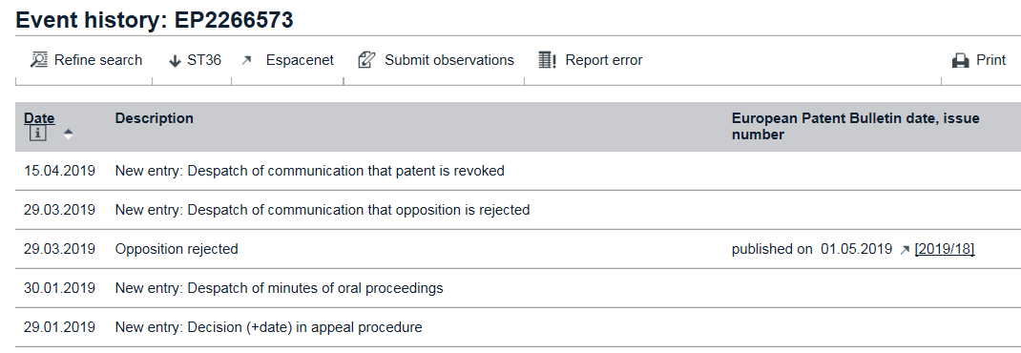
Und immer wieder: kleine und große IT Probleme…

Slide 34
Drohende Qualitätserosion verhindern
Was tun?

Slide 35
Maßnahmen zur Qualitätssicherung
Organisatorische Maßnahmen
Personelle Maßnahmen
Soziokulturelle Maßnahmen

Slide 36
Organisatorische Maßnahmen
Klare Priorisierung von Qualität gegenüber Produktion auch im gelebten Alltag
Prüfer und Vorsitzende müssen ausreichend Zeit für ihre Aufgaben bzw. für Qualitätskontrolle erhalten
Kleine Direktorate mit erfahrenen Direktoren erlauben eine zusätzliche in-line Qualitätskontrolle
Transparentes und unabhängiges zweites Qualitätskontrollsystem auf Basis von Stichproben (DQA)
Implementierung eines Qualitätssteigerungssystems, das u.a. auch TBA-Entscheidungen als Feedback- und Inspirationsquelle konsequent nutzt

Slide 37
Personelle Maßnahmen
Bereitstellung ausreichender personeller Kapazitäten für die gewünschten Produktionsmengen
Achten auf Qualität bereits bei der Rekrutierung neuer Prüfer
  Keine Zeitverträge!
Sorgfältige und wiederholte Schulungen
Bessere IT Unterstützung
Belohnung für hochqualitative Arbeit
Fördern, nicht bedrohen
Motivation ist ganz entscheidend!!!

Slide 38
Soziokulturelle Maßnahmen
Verbesserte interne Diskussionskultur
  Über Qualität muss repressionsfrei diskutiert werden (dürfen)
  Konstruktive Kritik muss nicht nur erlaubt sein, sie muss gefördert werden
Mehr Transparenz nach außen
  Nur sagen, wie gut man doch ist, reicht nicht!
  Echter Dialog mit der Öffentlichkeit
  D.h. Zuhören, Nachdenken, Umsetzen, Feedback geben
Stärkere Einbeziehung von Prüfern
  in Entscheidungsprozesse über qualitätsrelevante Maßnahmen

Slide 39
Der Geist des „offenen Briefs“
Jede/r sollte seinen/ihren Teil dazu beitragen, die führende Rolle des EPA im Bereich Qualität auszubauen - sowohl um die EPA Mitarbeiter bei ihrer engagierten Arbeit für die Qualität zu unterstützen, als auch um sicherzustellen, dass die Nutzer diese Verbesserungen auch spüren.
Und bei dem Versuch, diese Ziele zu erreichen, dürfen wir auch nicht davor zurückschrecken, etwaige Mängel aufzudecken.

Slide 40
A Personal Conclusion
Im Moment stehen wir erst am Anfang eines neuen Weges, bei dem kein Stein auf dem anderen bleiben darf, wenn es um die Verbesserung unserer Qualität geht.
António Campinos
8.10.2018
https://blog.epo.org/quality-2/moving-forward-with-quality/

